Slide 1
Offline
Неделя профилактики интернет-зависимости
17.01 – 21.01
2022 г.

Slide 2
УЧАСТНИКИ НЕДЕЛИ
Учащиеся 1 – 11 классов
ГБОУ Школа № 1356

Slide 3
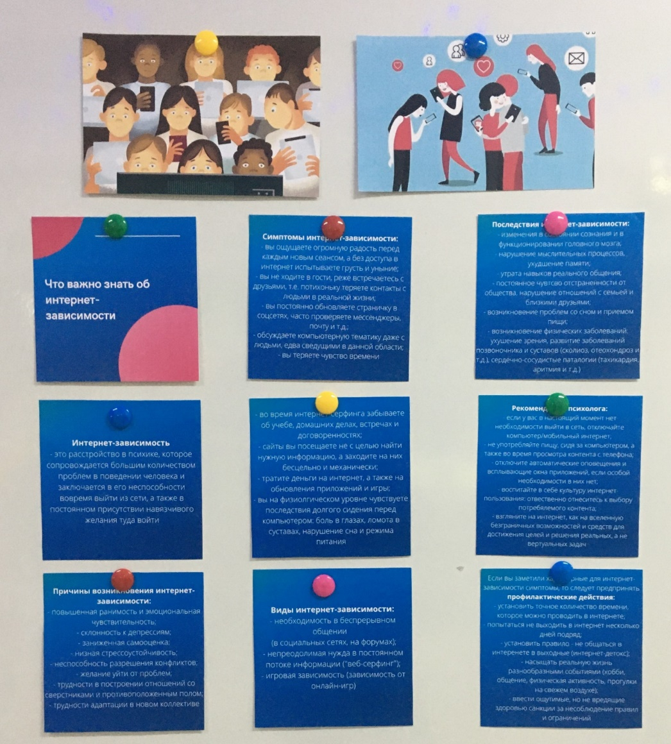
ПОНЕДЕЛЬНИК АКЦИЯ «ПРОФИЛАКТИКА ИНТЕРНЕТ-ЗАВИСИМОСТИ»

Slide 4
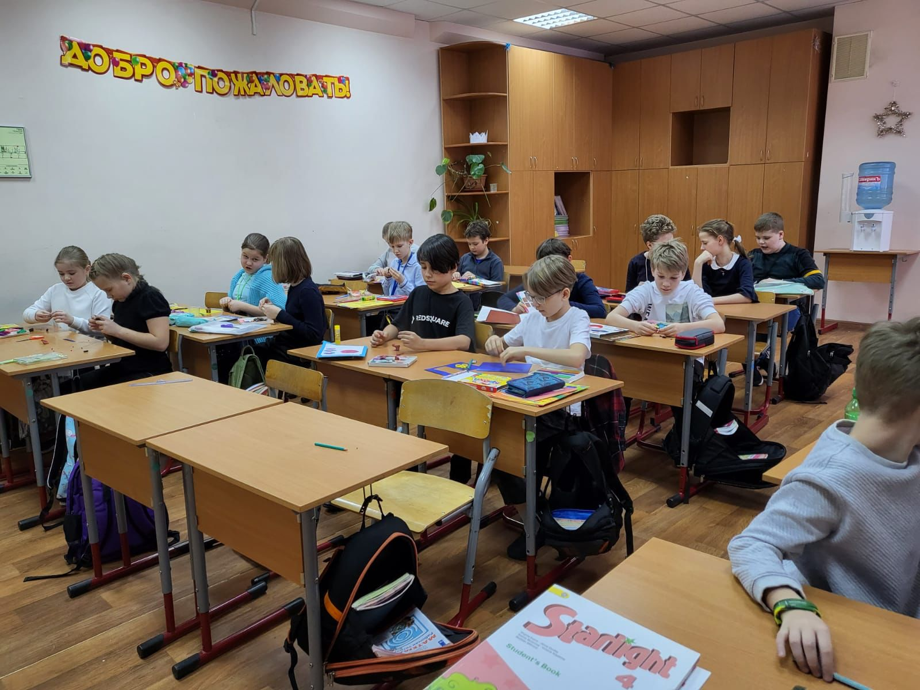
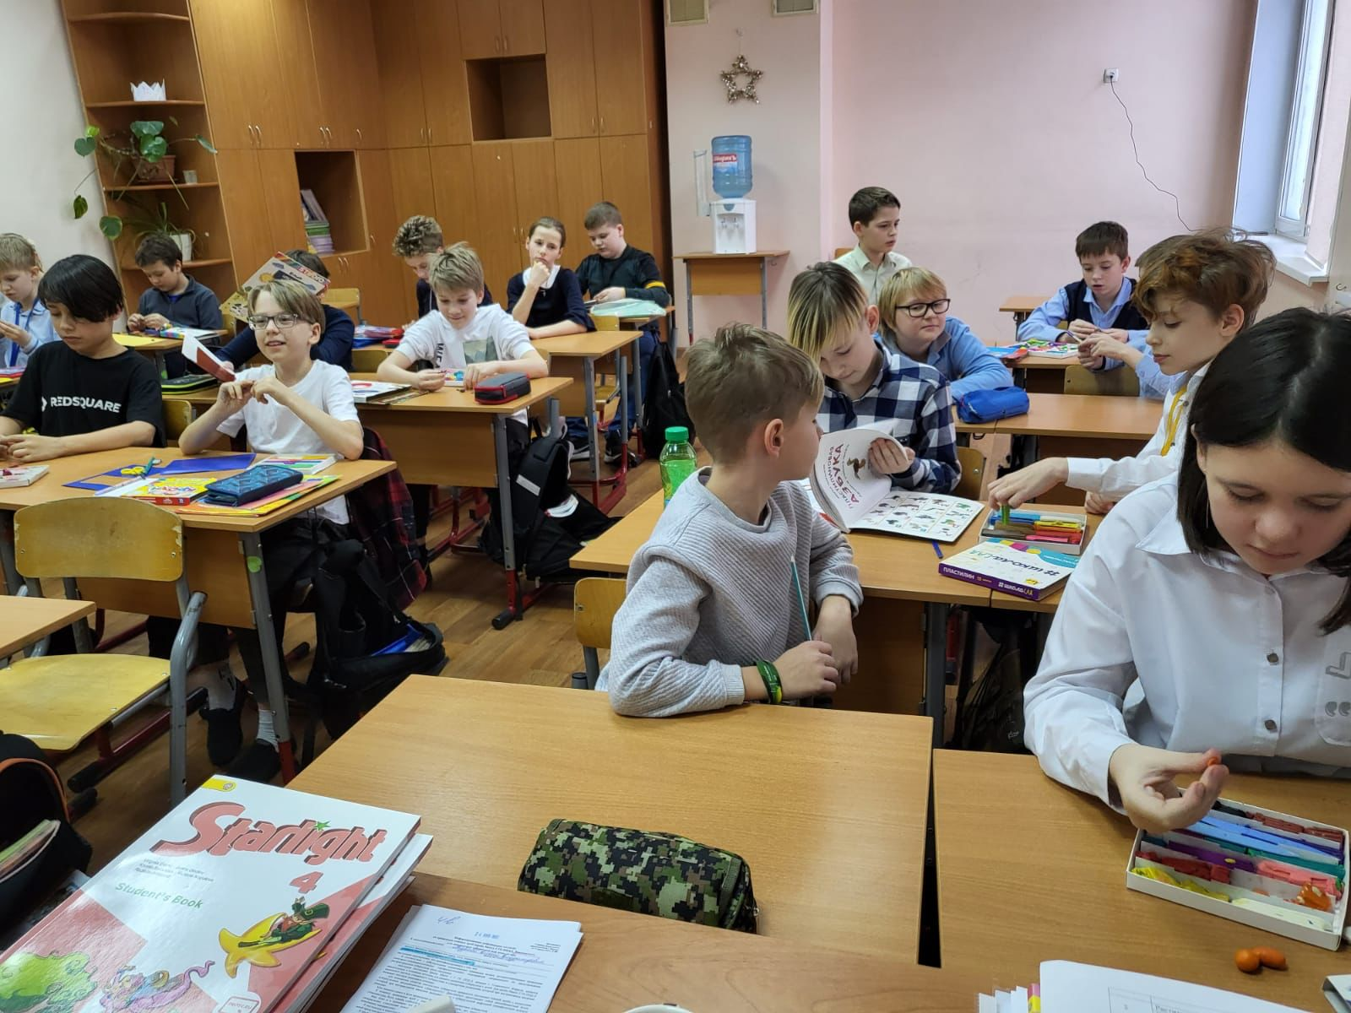
ВТОРНИК ТРЕНИНГ ДЛЯ МЛАДШИХ ШКОЛЬНИКОВ «ЦЕННОСТЬ ЖИВОГО ОБЩЕНИЯ»

Slide 5
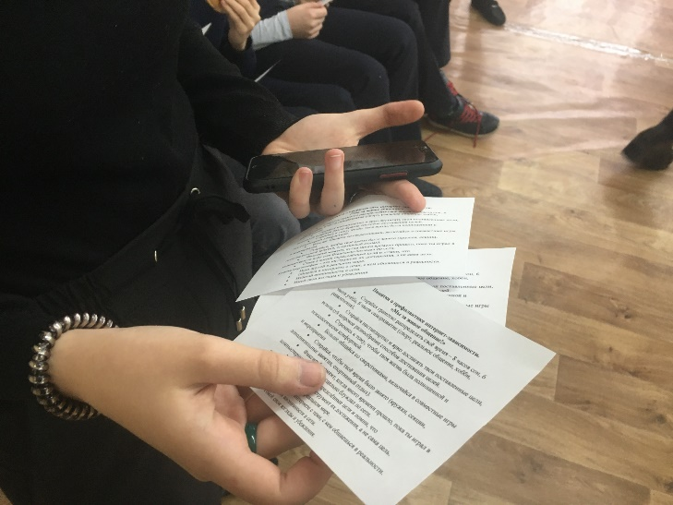
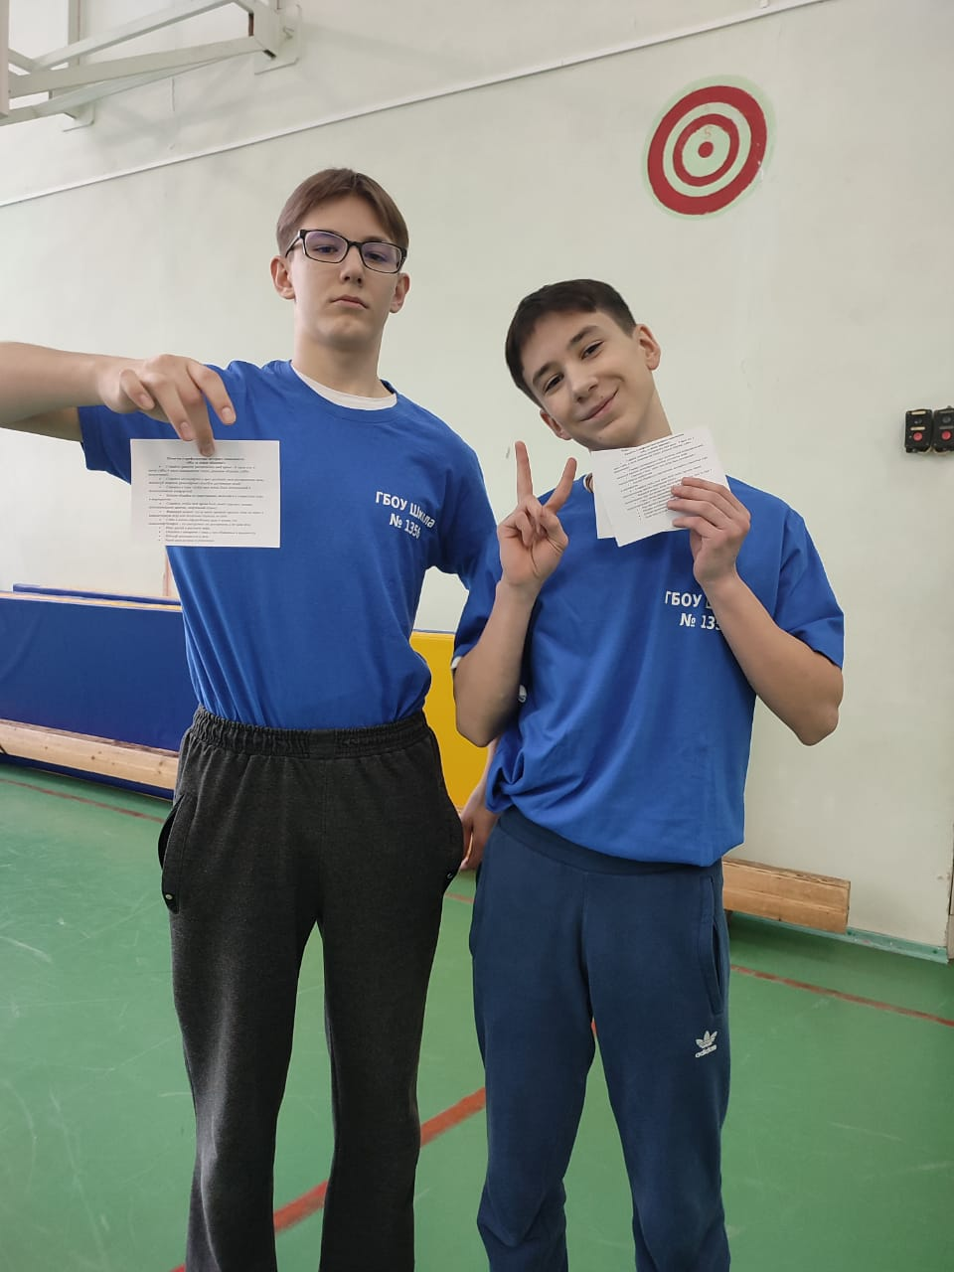
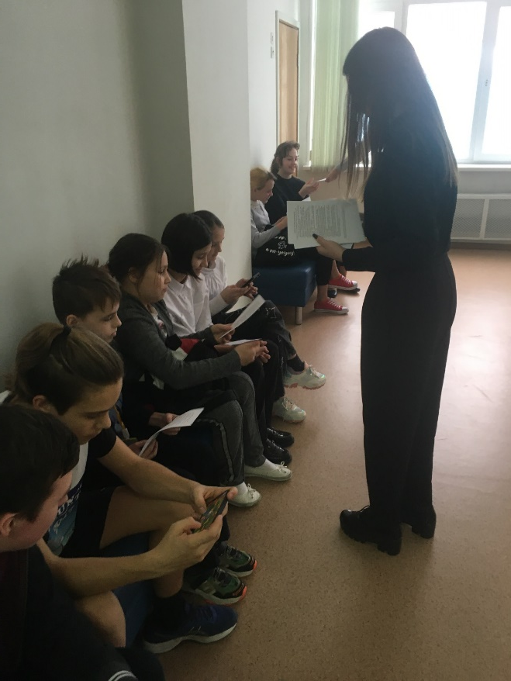
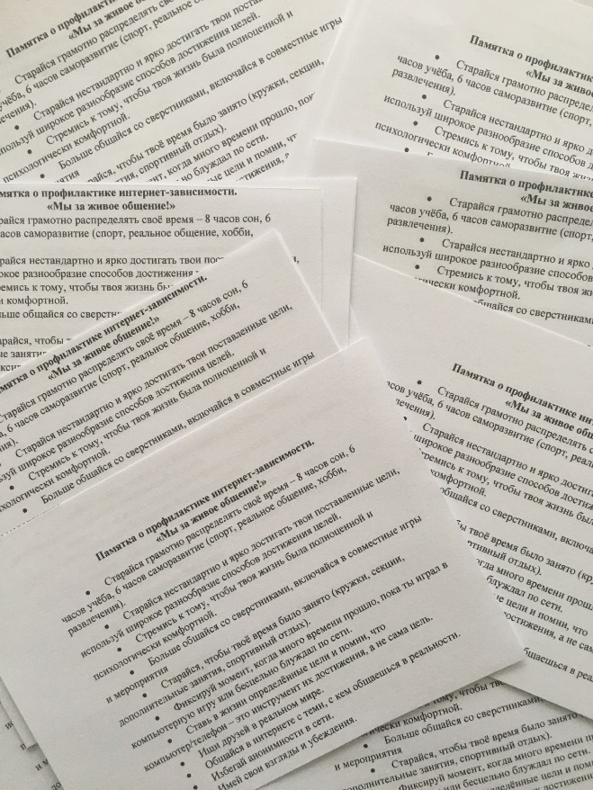
СРЕДА АКЦИЯ «МЫ ЗА ЖИВОЕ ОБЩЕНИЕ!»

Slide 6
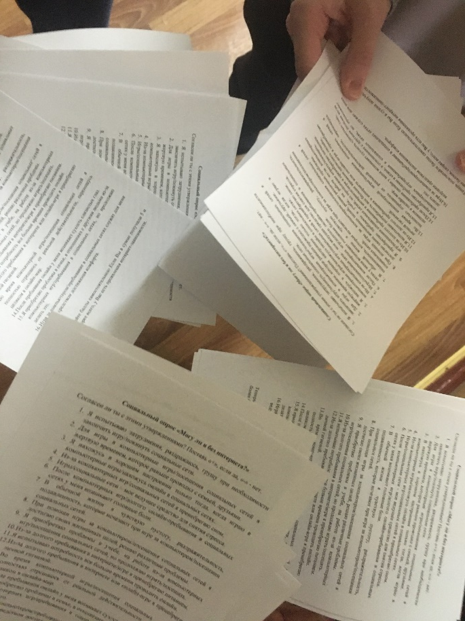
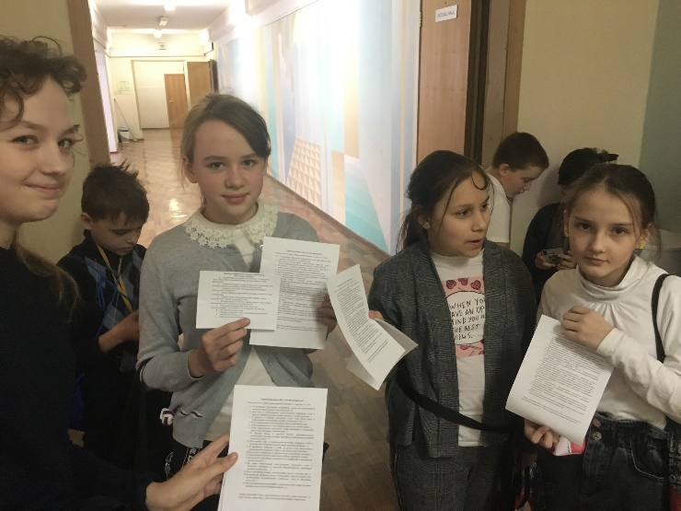
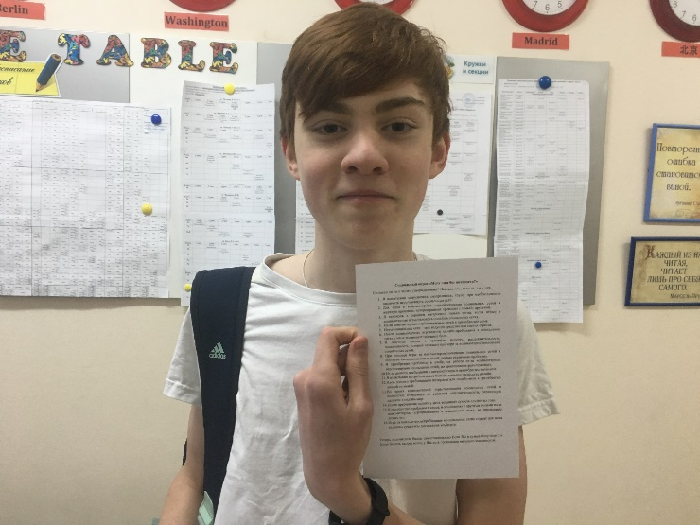
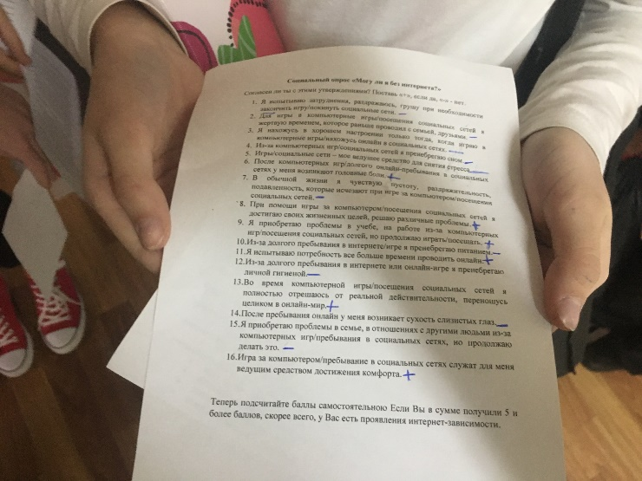
ЧЕТВЕРГ СОЦИАЛЬНЫЙ ОПРОС «МОГУ ЛИ Я БЕЗ ИНТЕРНЕТА?»

Slide 7
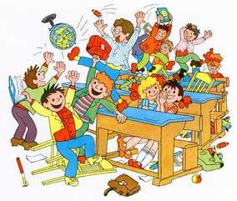
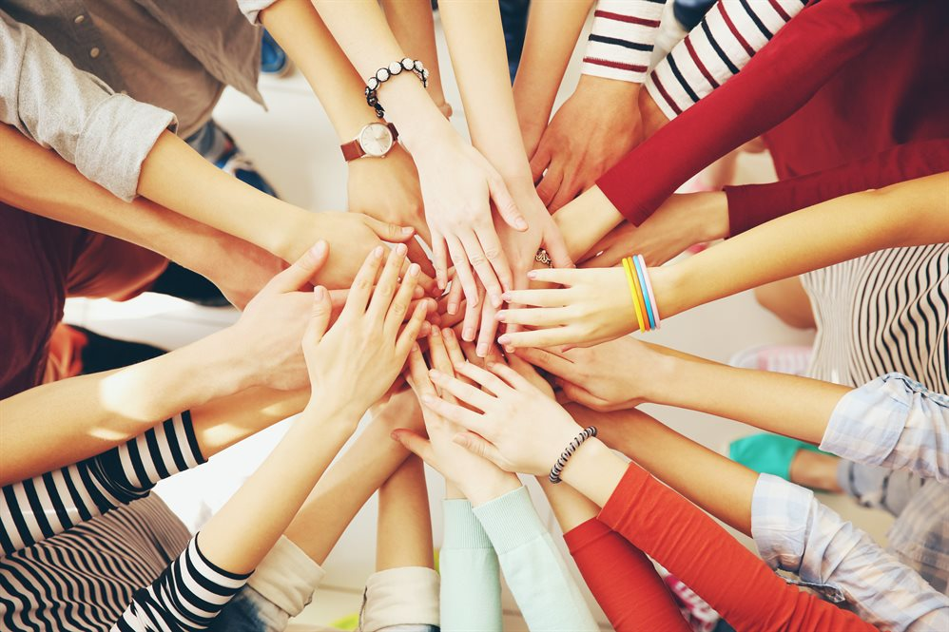
ПЯТНИЦА АНКЕТИРОВАНИЕ «ЭМОЦИОНАЛЬНЫЕ СВЯЗИ В НАШЕМ КЛАССЕ»

Slide 8
ОРГАНИЗАТОРЫ НЕДЕЛИ
Педагог-психолог Смыковская Н.Л.
Педагог-психолог Пелевина Е.Г.
Заместитель директора по социализации и воспитательной работе Костина Я.И.

